Slide 1
Літературне читання
2 клас
Надійшла весна прекрасна
Урок 93
Українська народна пісня «Вийди, вийди, сонечко...». Варвара Гринько «Мирилки»

Slide 2
Психологічне налаштування «Сім Я»
Прочитай вдумливо вислови
Я – навчаюсь
Я – хочу знати
Я – думаю
Я – вмію
Я – знаю
Я – особистість
Я – зірка

Slide 3
Барометр настрою
Який настрій показує твоя стрілочка?
Барометр — прилад для вимірювання атмосферного тиску.

Slide 4
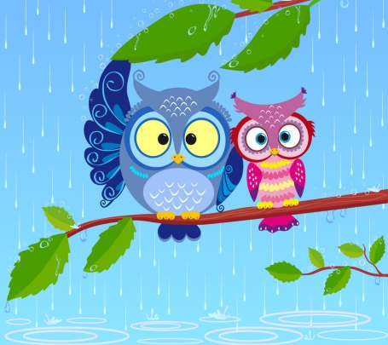
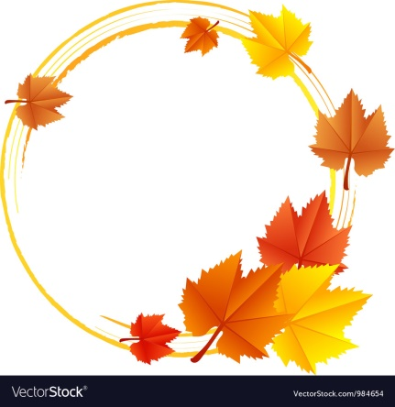
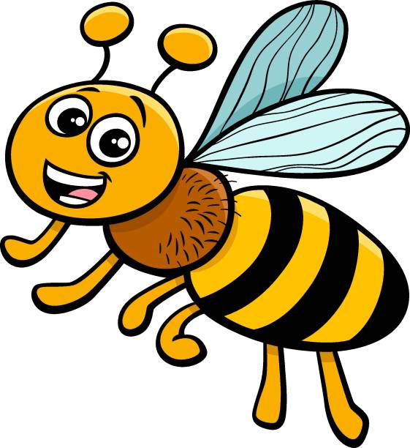
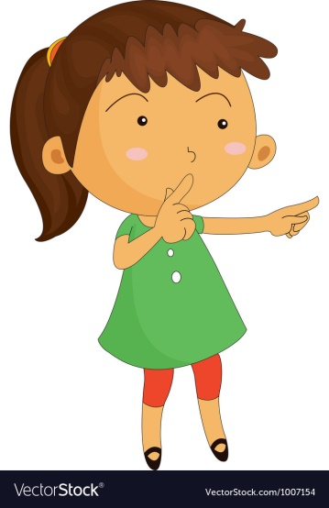
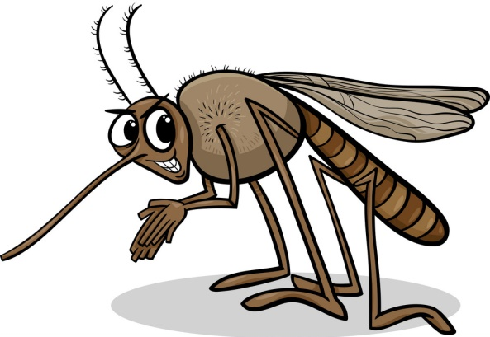
Артикуляційна розминка
Дай відповіді на питання за допомогою звуків
Як крапає дощик?
Як шарудить листя від вітру?
Як джижчить бджола?
Як запросити тишу?
Як дзижчить комар?

Slide 5
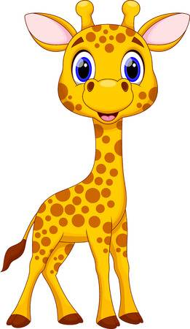
Прочитай скоромовку
Життєрадісні жирафи
Узяли журнал із шафи.
Його жужмили і м’яли
Однаково не прочитали.
Прочитай скоромовку, наспівуючи мелодію.
Прочитай скоромовку швидко, мов хочеш обігнати товариша.

Slide 6
Вправа «Метаграми»
Метаграма — загадка, в якій потрібно відгадати слово, замінюючи певні літери.
лоза |  |  | роса
коза
коса
мірка
марка
зірка |  |  | маска
байка
марка |  |  | банка
майка

Slide 7
Відгадай загадку
Все від нього навкруги
Набирається снаги.
Тільки ранок настає –
Виглянь у віконце!
Всім воно життя дає,
Променисте …
Що ти знаєш і можеш розказати про Сонце?

Slide 8
Повідомлення теми уроку
Сьогодні на уроці читання ми вчитимемося читати виразно українську народну пісню
«Вийди, вийди, сонечко». Ознайомимось із мирилками Варвари Гринько

Slide 9
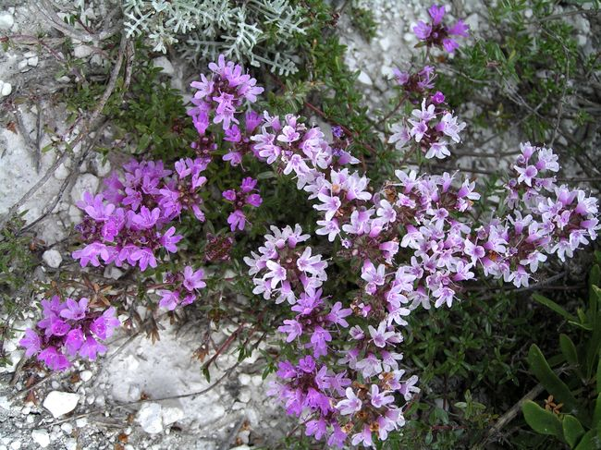
Прочитай правильно слова
Чітко вимовляй наголошені склади
Житечко
зіллячко
полечко
літечко
подвір’ячко
Зіллячко – (зменшено-пестливе) різноманітні, здебільшого запашні трав'янисті рослини

Slide 10
Українська народна пісня «Вийди, вийди, сонечко»
Вийди, вийди, сонечко, На дідове полечко, На бабине зіллячко, На наше подвір'ячко.
На весняні квіточки, На маленькі діточки. Там вони граються, Тебе дожидаються.
Прочитай пісню мовчки. Чи всі слова зрозумілі?
Знайди в пісні рими. Знайди в пісні пестливі слова. Яку інтонацію читання вони підказують?
Підготуйся прочитати її вголос — наспівно, заклично.
Підручник, сторінка
111

Slide 11
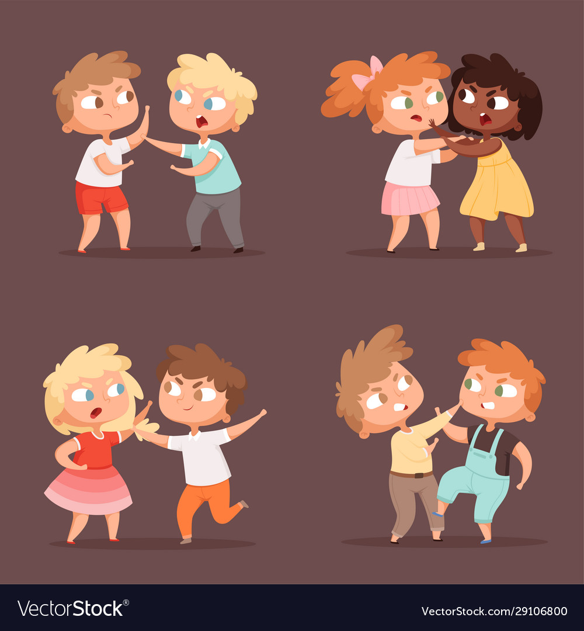
Пригадай
Пригадай, що таке мирилка.
Мирилка — короткий віршований ритмічний твір, що використовується дітьми з метою примирення після сварки або образи.
Які мирилки ти знаєш? Чи допомагають вони тобі в житті?
Підручник, сторінка
111

Slide 12
Варвара Гринько. Мирилки
Ти — не ворог, я — не ворог.
Нам сваритись просто сором.
Помирились, помирились,
щоб ніколи не сварились.
Ти не плач, не плач, не плач
і скоріш мені пробач,
і на мене ти не сердься,
бо у тебе добре серце.
Будемо завжди дружити
і ніколи не сваритись!
Підручник, сторінка
111

Slide 13
Домашнє завдання
Вибери та вивчи одну мирилку. Розкажи її, супроводжуючи відповідними рухами й мімікою.

Slide 14
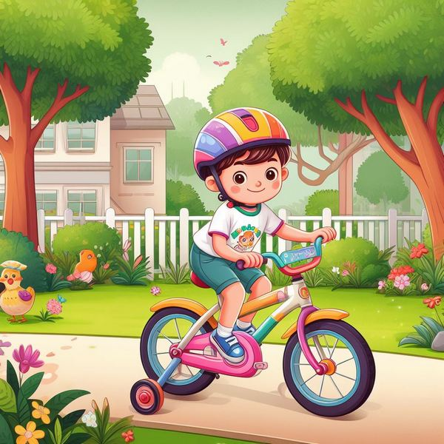
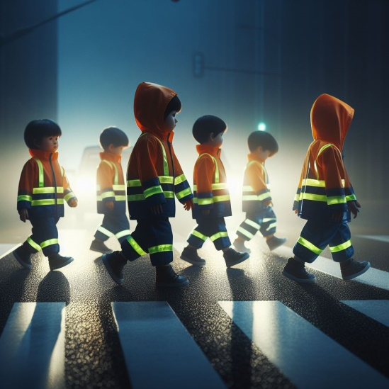
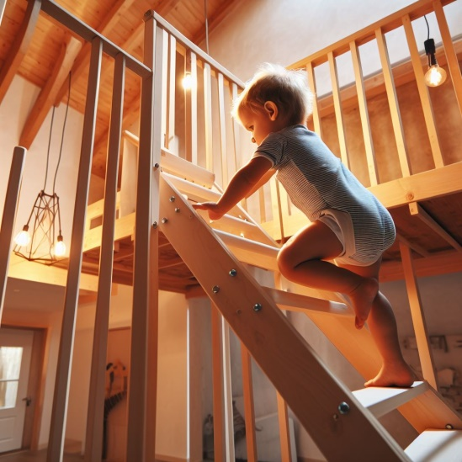
Рефлексія
Розглянь ілюстрації. Яка з них передає твої відчуття в кінці уроку?
З новими знаннями рухаюсь вперед
Нові знання були нецікаві
Цікаво, про що дізнаюсь далі

